Slide 1










SmartCON Lite 통합 상세설계 개요
건설 현장 통합 노무 관리 솔루션 V3.2
Platform Strategy
Tech Stack
PC Web (Management)
React / React Native
Spring Boot 3.x
대화면을 활용한 데이터 그리드, 차트, 복합 관리 기능 제공. 관리자의 생산성 극대화를 위한 키보드 단축키 및 멀티 윈도우 지원.
PostgreSQL / Redis
AWS (EC2, S3, RDS)
본사 관리자
현장 관리자
Development Milestone
Mobile Web/App (Execution)
현장 이동성을 고려한 터치 최적화 UI 및 네이티브 기능 활용. GPS, 카메라, 푸시 알림 등 하드웨어 연동 필수 기능 탑재.
2026.01.20
상세 설계 및 UI/UX 확정 (V3.2)
2026.02.01
핵심 기능 개발 (인증, 출역, 계약)
현장 관리자
팀장
노무자
2026.02.10
통합 테스트 및 버그 수정
2026.02.16
Service Launch (Target)
SmartCON Lite Detailed Design Guide
Version 3.2 | 2026-01-20

Slide 2
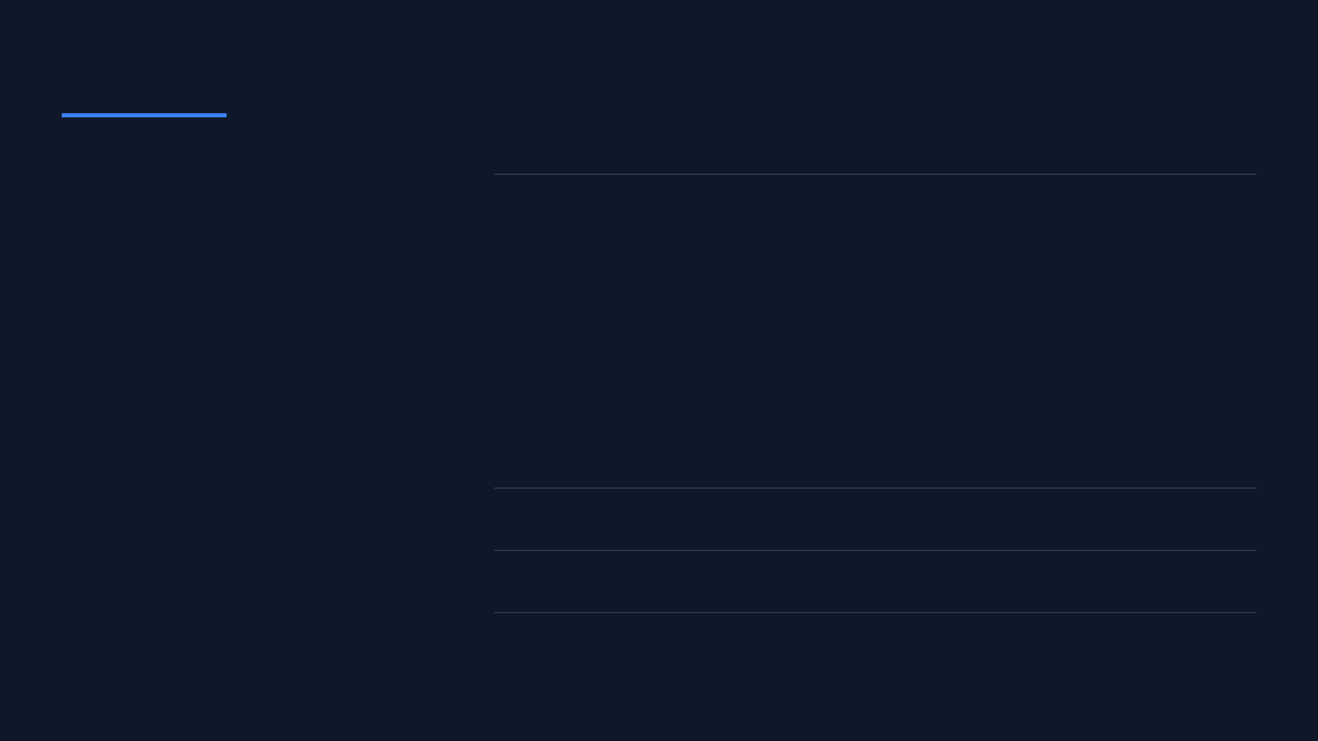


1
회원가입
[공통] 회원가입 프로세스
본인인증을 진행해주세요
CI(Connecting Information) 기반 고유 식별 및 가입 절차
Step 1
Step 2
Step 3
Step 4
PASS로 인증하기
약관 동의
본인 인증
정보 입력
가입 완료
서비스/개인정보(필수), 마케팅(선택) 동의
PASS/SMS 인증 API 호출 및 CI 추출
이메일, 비밀번호, 이름 입력
계정 생성 및 자동 로그인 처리
문자로 인증하기
No
UI Element
Implementation Spec
* 타인 명의의 휴대폰으로는 가입할 수 없습니다. * 인증 정보(CI)는 암호화되어 안전하게 저장됩니다.
1
Identity Auth
• API: POST /api/v1/auth/verify-identity
• Provider: NICE or KCB (via PASS/SMS)
• Output: CI (88byte unique key), Name, Phone, Birthdate
• Security: CI must be hashed (SHA-256) before DB storage.
-
Duplicate Check
• Logic: Check if hashed_ci exists in users table.
• If Exists: Redirect to Login with "Already registered".
-
Social Link
• Flow: If Social Login used, link Social ID with CI.
• Benefit: Allows login via multiple providers for same person.
다음

Slide 3
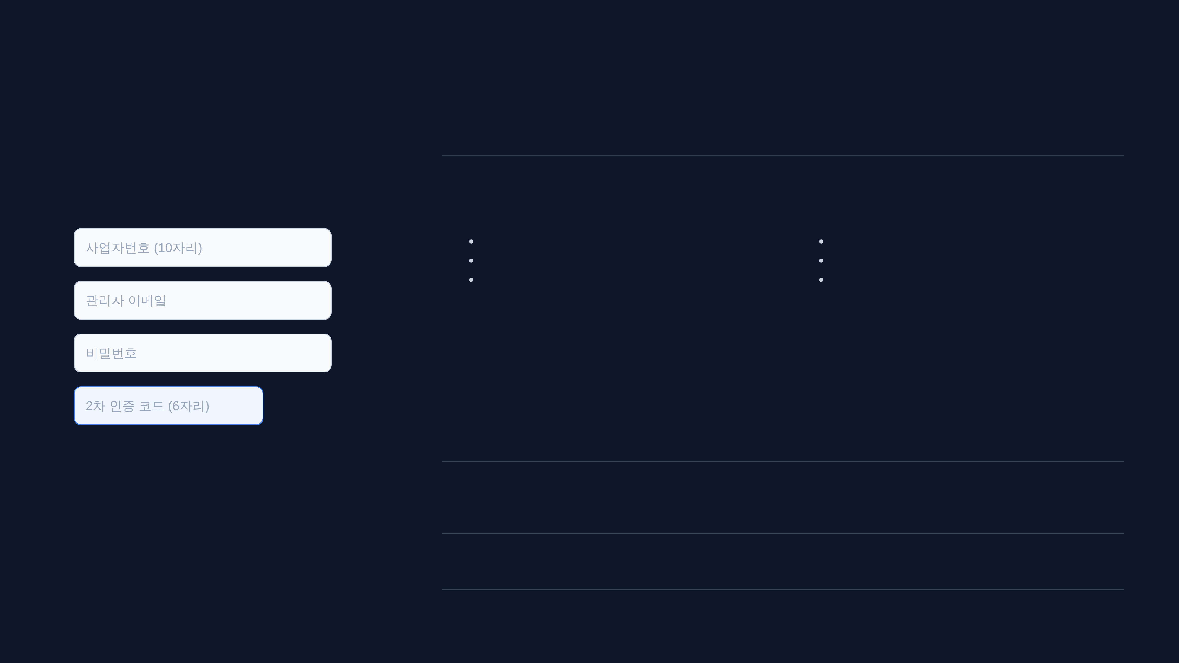


[공통] 로그인 시스템
SmartCON
개인/관리자 분리 및 2차 인증(2FA) 보안 로그인
건설 현장 통합 노무 관리
개인회원
관리자
Personal (Worker/Team)
Admin (HQ/Site)
Primary
: Social Login (Kakao, Naver)
Primary
: Biz No. + Email + Pwd
Fallback
: Phone No. + CI Auth
Security
: 2FA Mandatory (OTP)
Session
: Long-lived (App)
Session
: Short-lived (Web, 30m)
No
Feature
Implementation Spec
1
1
2FA Verification
• Trigger: After valid ID/PWD check.
3:00
• Method: Email OTP (Default) or SMS.
• API: POST /api/v1/auth/2fa/verify
• Code: 6-digit random number (Redis TTL 3min).
로그인
-
JWT Issuance
• Access Token: 15 min validity (Stateless).
• Refresh Token: 7 days (HttpOnly Cookie).
비밀번호 찾기 | 관리자 등록 문의
• Payload: { sub: userId, roles: [...], tenantId: ... }
-
Security
• Rate Limit: 5 failed attempts -> Lock 10 min.
• Audit: Log IP, UserAgent, Time for all logins.

Slide 4
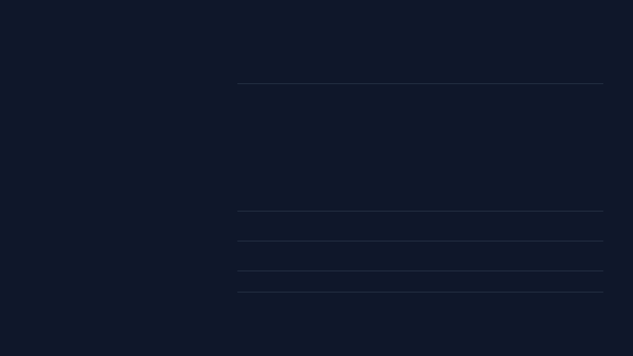







[공통] 권한 및 현장 선택
김스마트 님
로그아웃
복수 권한 소유 시 진입 권한 선택 및 현장 목록 필터링
접속할 현장을 선택해주세요
권한이 있는 현장만 표시됩니다.
Login Success
Fetch Permissions
Count > 1 ?
Show Select UI
1
팀장 (Team Leader)
서초 자이 재건축 현장
서울시 서초구 반포동
No
Feature
Implementation Spec
1
Permission List
• API: GET /api/v1/users/me/permissions
노무자 (Worker)
• Response: List of { tenantId, role, status, siteName }
• Filter: Only display items where status == 'ACTIVE'.
부산 에코델타시티 2공구
-
Selection Action
부산시 강서구
• Logic: On click, store selectedTenantId and selectedRole in LocalStorage/Context.
• Header: All subsequent API calls must include X-Tenant-ID header.
-
Auto Redirect
• Logic: If the user has only one active permission, skip this screen and redirect immediately to the Dashboard.
-
Pending Invite
• UI: Show "Pending Approval" badge if status is PENDING. Disable entry until approved.
현장 입장하기

Slide 5









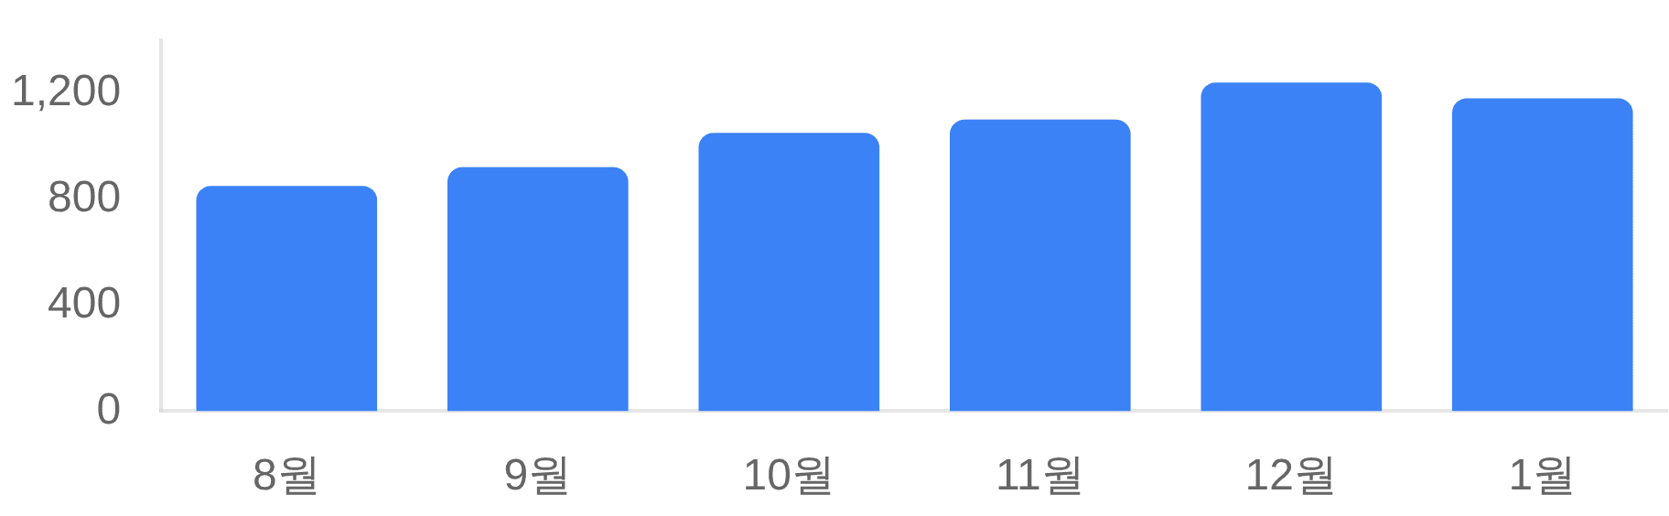
[본사] 통합 대시보드 (PC & Mobile)
전사 주요 지표(KPI) 요약 및 실시간 현장 모니터링
SmartCON Admin
4
Dashboard
1
전체 현장
금일 출역
출석률
안전 이슈
금일 출역
12
1,240
94.5%
3
1,240
2 신규
5.2%
1.2%
조치 필요
안전 이슈
2
3
3 건
월별 출역 추세 (최근 6개월)
[Chart Placeholder]
구현 명세 (Implementation Specs)
1
KPI Summary Cards
전사 프로젝트 합산 데이터 실시간 조회
GET /api/v1/hq/dashboard/kpi
비용 분석 (Cost Analysis)
2
Attendance Trend Chart
Chart.js Bar Chart (X: Month, Y: Count)
GET /api/v1/hq/stats/monthly
3
Cost Analysis Widget
공종별/현장별 노무비 지출 현황 시각화
GET /api/v1/hq/stats/cost
4
Mobile Responsive View 모바일 접속 시 카드형 레이아웃 자동 전환

Slide 6
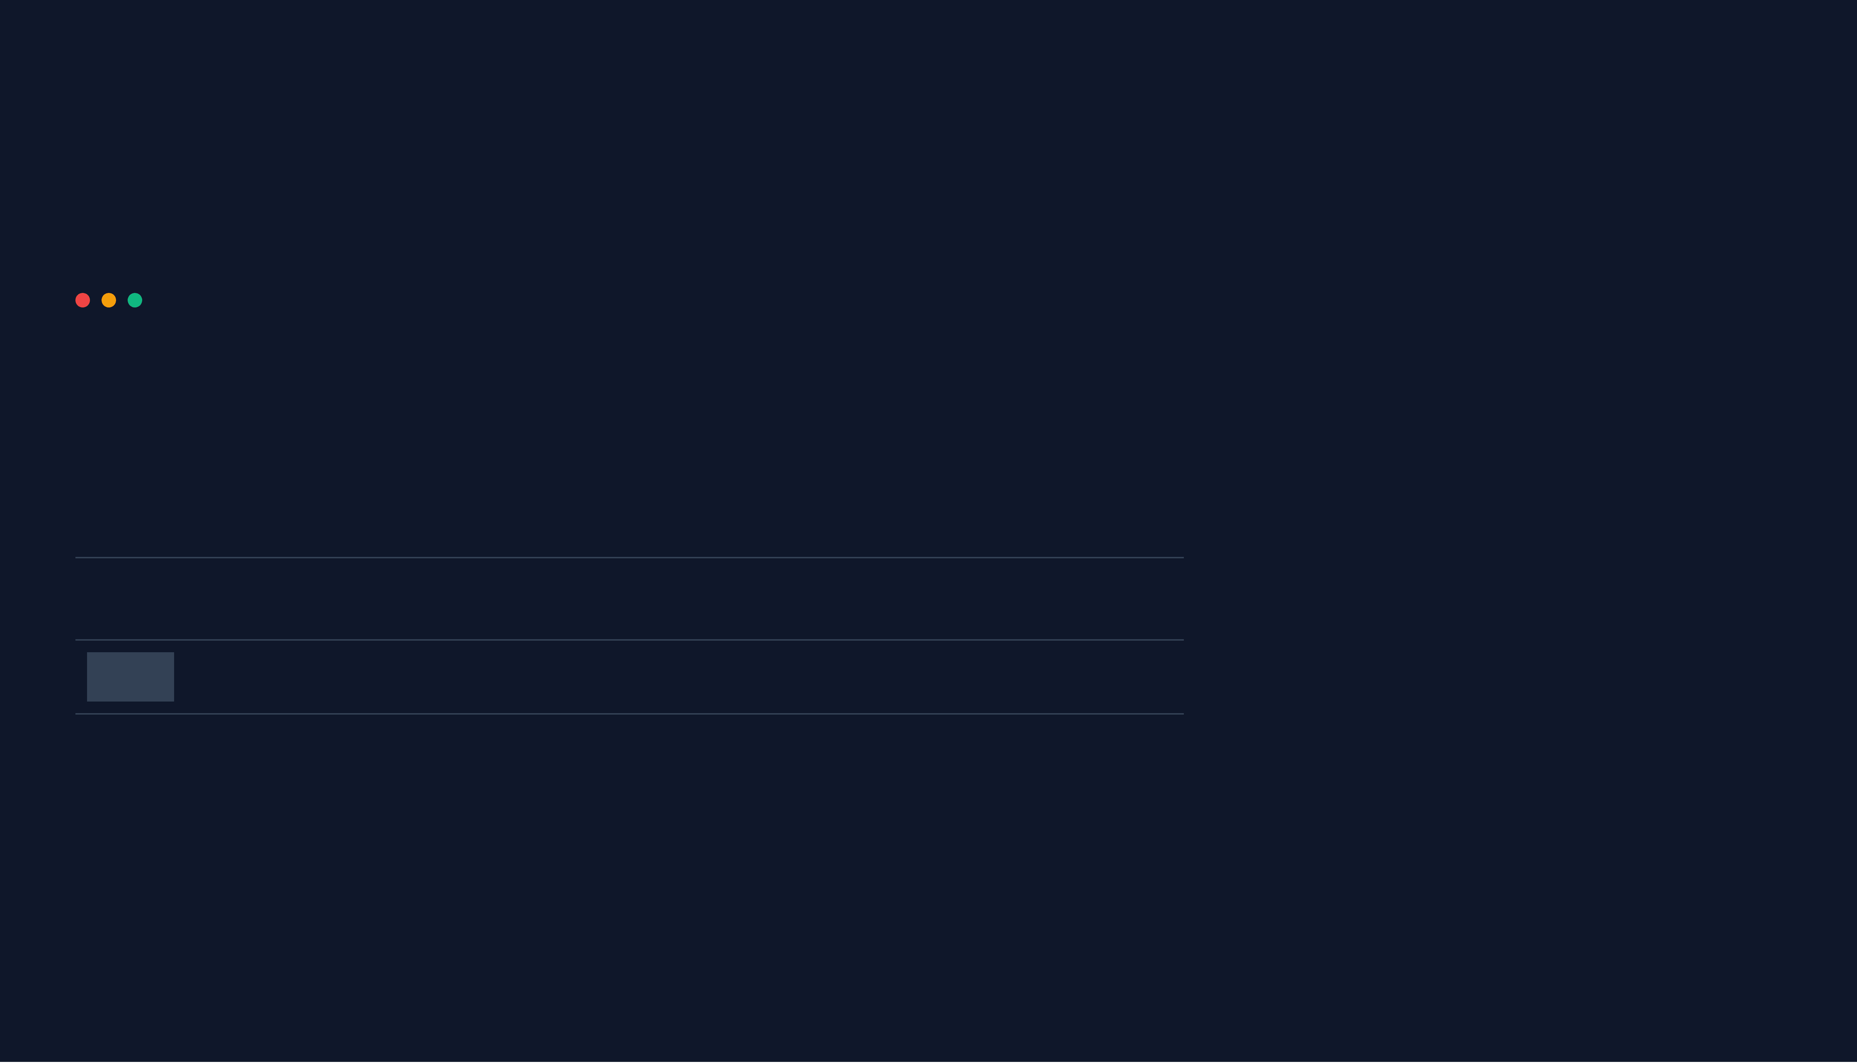





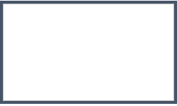





[본사] 프로젝트 관리 - 목록 조회
현장 목록 조회 및 검색/필터 기능 상세 명세 (PC & Mobile)
1
admin.smartcon.com/projects
프로젝트 목록
프로젝트명 검색
진행중
기간 설정
조회
신규 등록
Image
Project Name
Location
Period
Status
Workers
서울 강남구 오피스 신축
서울시 강남구 역삼동
2025.01 ~ 2026.06
142명
서울 강남구 오피스 신축
2
진행중
2
역삼동
진행중
부산 해운대 주상복합
부산시 해운대구 우동
2024.03 ~ 2025.12
89명
진행중
인천 물류센터 A동
인천시 서구 원창동
2023.01 ~ 2024.12
0명
완료
부산 해운대 주상복합
우동
진행중
Implementation Specs
API
GET /api/v1/projects
Params
page, size (Default 10), keyword (Name/Addr), status (ACTIVE/DONE)
Logic
1.
1
Debounce search input (300ms).
2.
2
Infinite scroll for Mobile, Pagination for
PC.

Slide 7
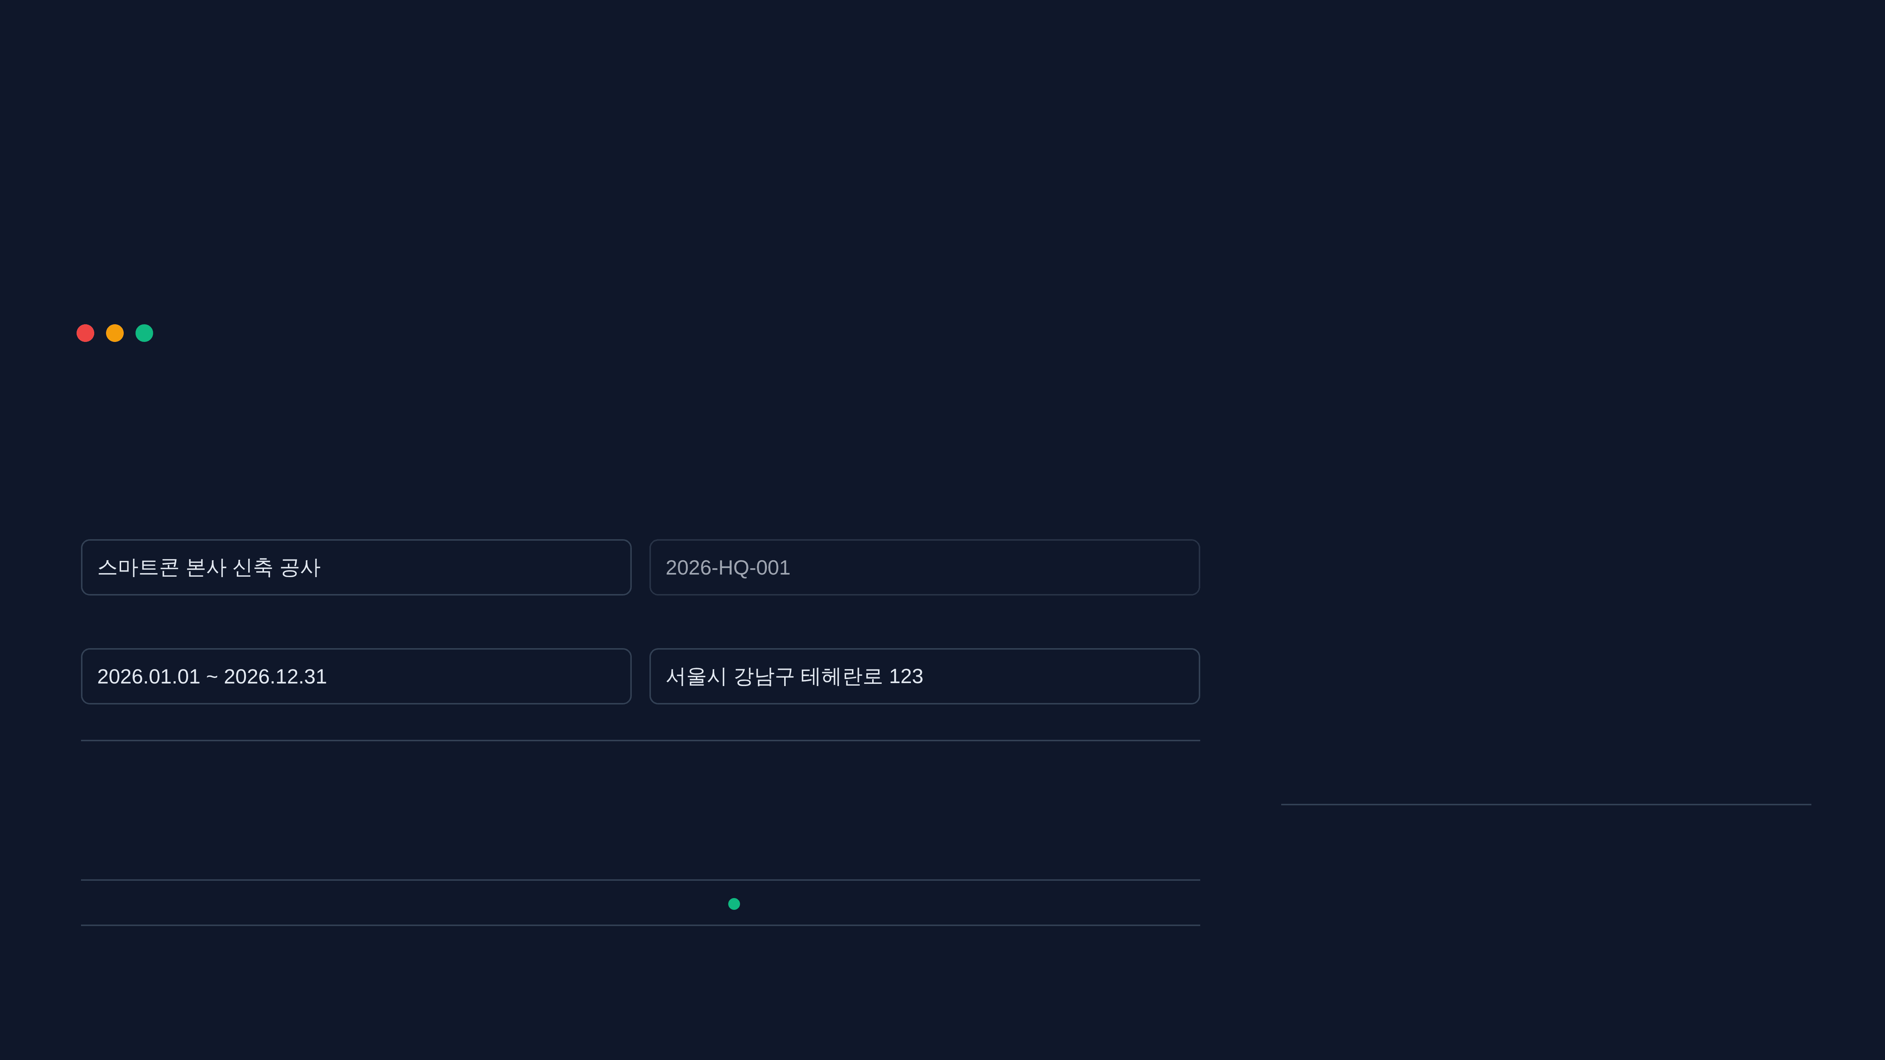



[본사] 프로젝트 관리 - 상세 및 수정
현장 기본 정보 수정 및 설치 기기(Device) 상태 모니터링
SmartCON Admin > Project Detail
3
2
Implementation Specs
Home / Projects / SmartCON HQ Construction
1
Update Info API: PUT /api/v1/projects/{id} Validation: Date range, Address format. Role: HQ Admin Only.
스마트콘 본사 신축 공사
진행중
1
프로젝트 명
현장 코드
2
Device Monitor Protocol: WebSocket / MQTT Logic: Heartbeat check every 30s. Alert: If offline > 10min, send push.
공사 기간
현장 주소
3
Save Action Audit Log: Record who changed what. Toast: "저장되었습니다" on success.
등록 기기 현황 (Devices)
Mobile View (Site Admin)
Device ID
Type
Location
Status
Last Heartbeat
현장명
스마트콘 본사
기기 상태
정상 (1/2)
DEV-FR-001
Face Reader
Main Gate A
Online
2026-01-20 14:30:05
DEV-BC-002
Beacon Scanner
Zone B (B1)
2026-01-20 09:15:00
DEV-BC-002 Offline
Offline
취소
저장하기

Slide 8
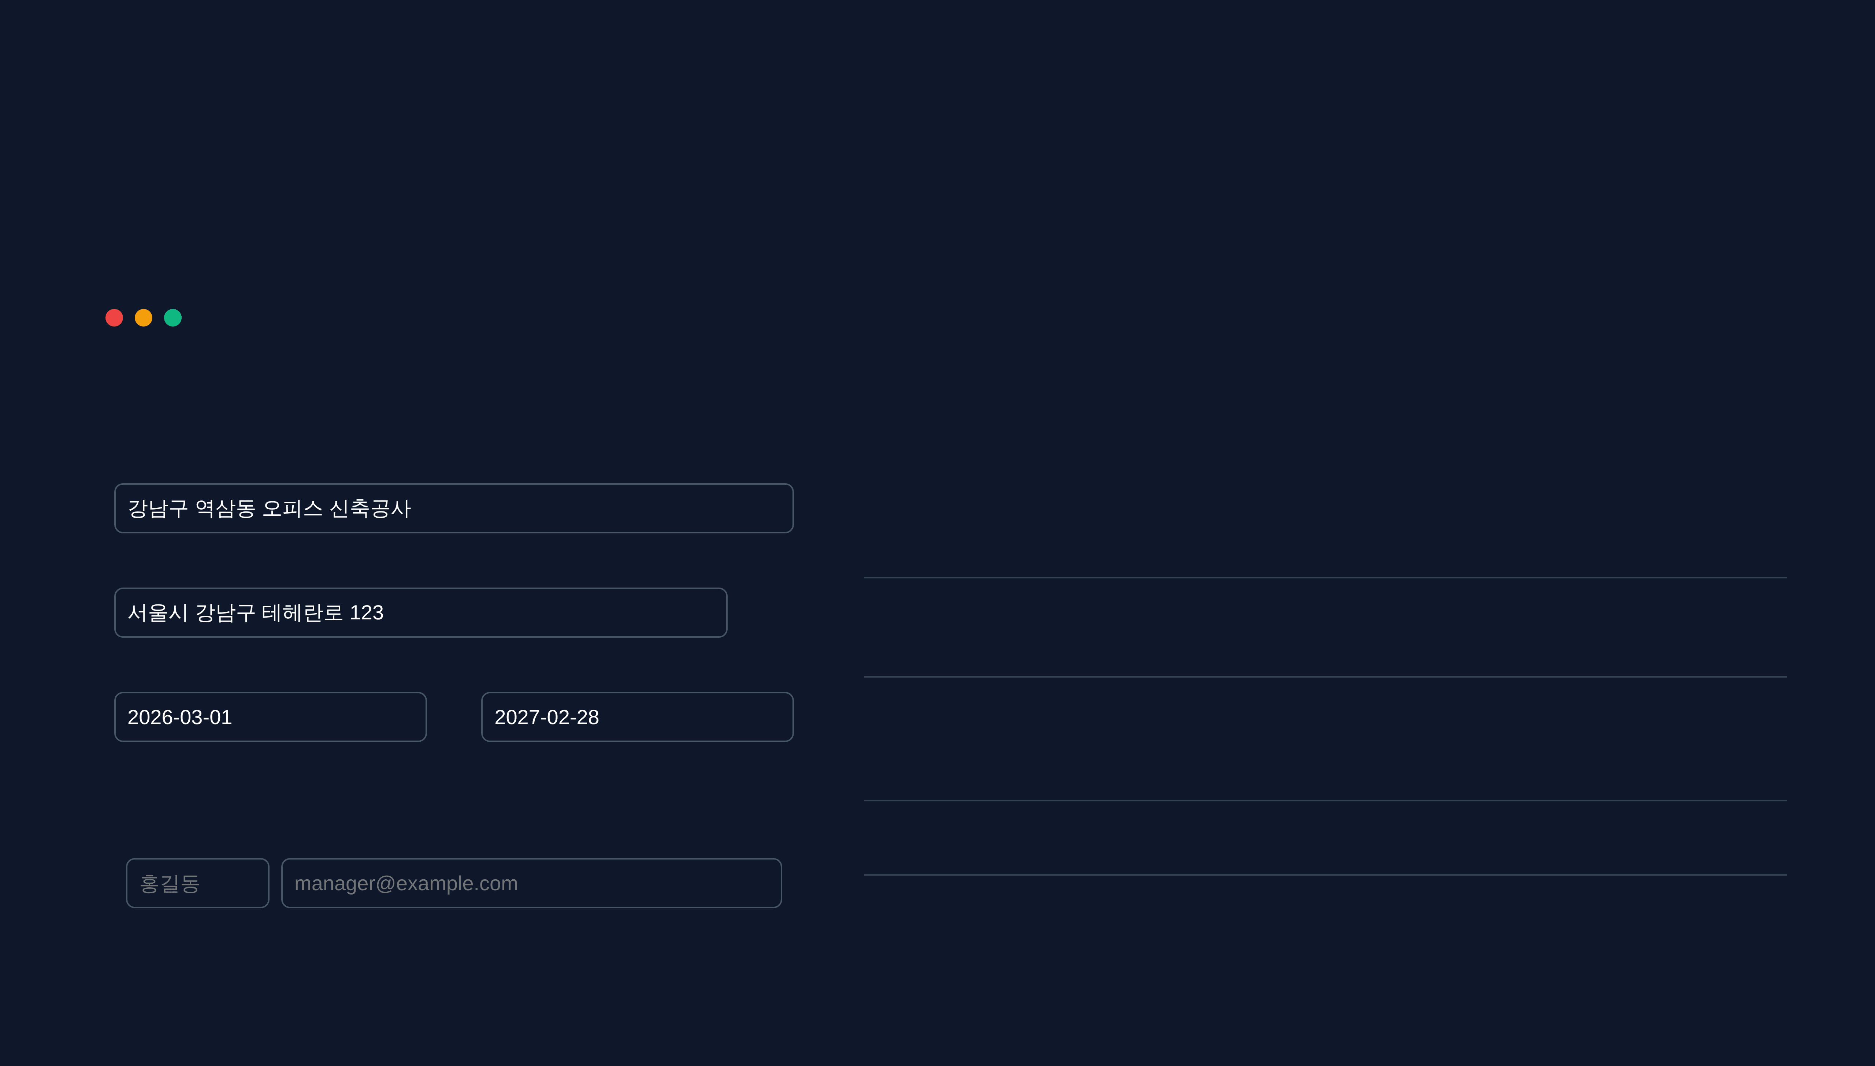










3
[본사] 프로젝트 관리 - 신규 개설 및 초대
새 현장 생성 및 현장 관리자 이메일/문자 초대 기능 명세
신규 현장 등록
Input Info
Create DB
Gen Token
Send Invite
프로젝트 명
No
Feature
Implementation Spec
1
Address Search
• API: Daum Postcode API (Popup Mode); Data: Save zipCode, roadAddress, jibunAddress, lat/lng (via Geocoding).
1
현장 주소
2
Manager Invite
• Input: Email (SMTP) or Phone (SMS/AlimTalk); Validation: Regex check for email/phone format; Logic: Check if user exists - link project or create pending user.
공사 기간
3
Create & Send
• API: POST /api/v1/projects; Payload: { name, address, startDate, endDate, budget, manager: { name, contact } }; Token: Generate JWT-based invite token (exp: 72h); Link: https://smartcon.site/invite?token=...
~
현장 관리자 초대
-
Error Handling
2
• 409 Conflict: Project name already exists in tenant; • 400 Bad Request: Invalid date range (Start > End).
이름 / 연락처 (이메일 or 휴대폰)
개설 및 초대장 발송

Slide 9
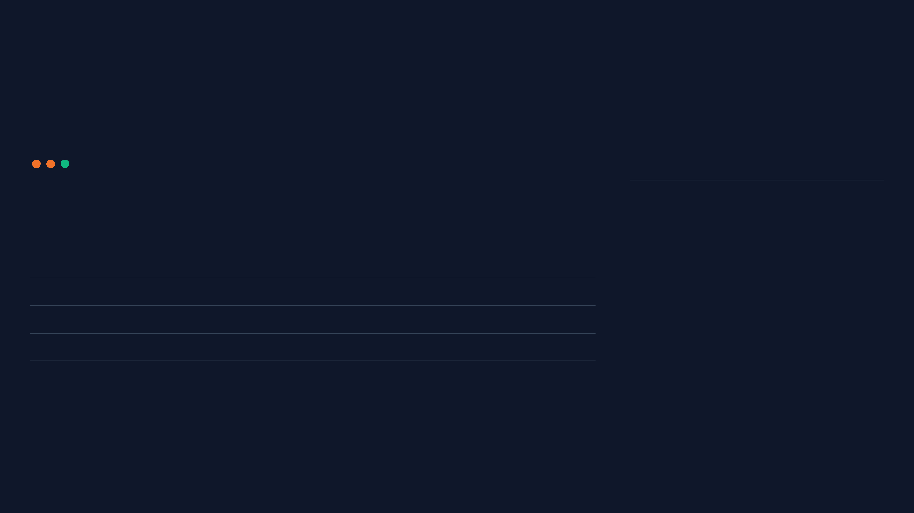









[본사] 노무자 출역 현황 통합 조회
실시간 출역 로그 및 전체 현장 데이터 그리드 UI 명세
3
SmartCON Admin > Attendance Logs
실시간 로그
2
2026-01-20
전체 현장
전체 상태
엑셀 다운로드
김철수
성공
본사 신축
14:30:05
Time
Worker
Project
Method
Confidence / Loc
Result
박민수
실패
14:30:05
김철수 (A팀)
스마트콘 본사 신축
1
Face
98.5%
Success
본사 신축
14:25:00
14:28:12
이영희 (B팀)
부산 에코델타
GPS
Lat: 35.1, Lng: 129.0
Success
Implementation Specs
14:25:00
박민수 (C팀)
스마트콘 본사 신축
Face
45.2% (Low Score)
Fail
1
Log List API
GET /api/v1/attendance/logs
14:22:45
최지훈 (A팀)
인천 물류센터
Manual
By Site Admin
Success
Pagination: 50 items/page.
Filters: date, projectId, status, keyword.
2
Real-time Updates
WS /topic/attendance/logs
Push new log entry immediately.
Highlight new row for 3 seconds.
3
Excel Export
GET /api/v1/attendance/export
Async process for large datasets.
Notification when ready.

Slide 10
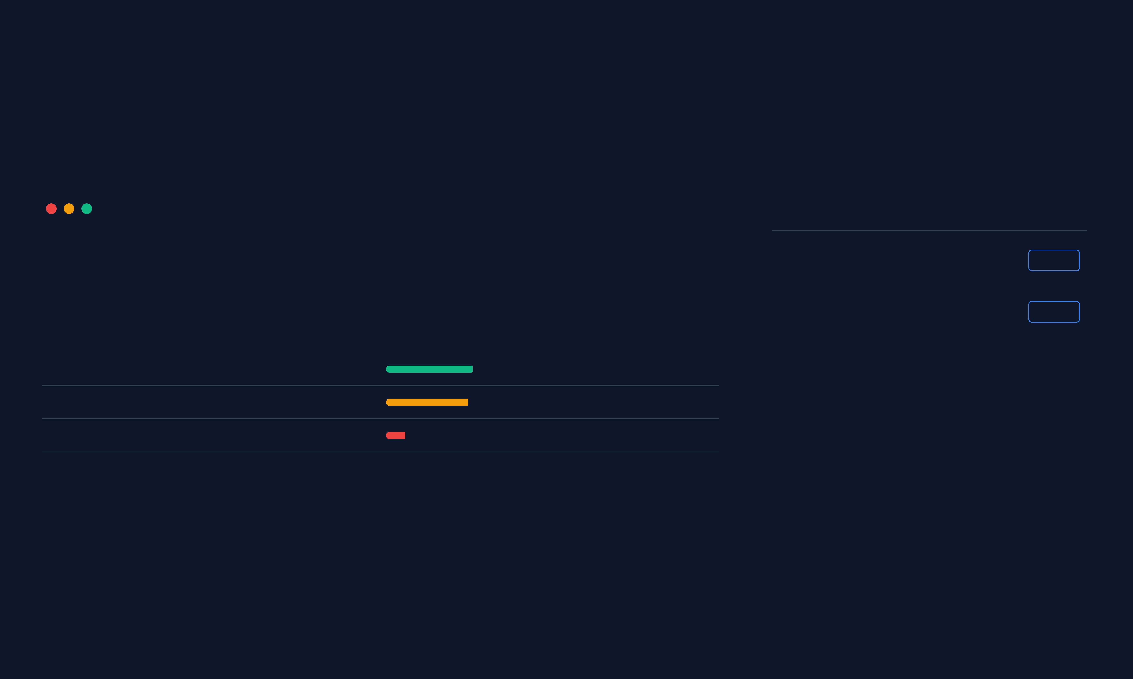


[본사] 근로계약 체결 현황 관리
전사/프로젝트별 계약 서명 완료 여부 모니터링 및 알림 기능 명세
SmartCON Admin > Contract Status
미체결 현황
2
35명 대기중
전체 대상자
체결 완료
미체결 (Pending)
박민수 (인천 물류)
1,240
1,180
60
서명 대기 (D+2)
재발송
Total Workers
95.1% Completion
Action Required
최지훈 (인천 물류)
서명 대기 (D+1)
재발송
Project Name
Total
Signed
Progress
Action
스마트콘 본사 신축
150
148
98%
Done
부산 해운대 주상복합
80
75
93%
Remind All
Implementation Specs
인천 물류센터 A동
45
10
1
22%
Urgent
1
Stats API
GET /api/v1/contracts/stats
Group by Project.
Calc: (signed / total) * 100.
2
Remind Notification
POST /api/v1/contracts/remind
Target: Pending users only.
Channel: KakaoTalk (BizMsg) > SMS.
3
Link Expiry Generated link valid for 24h. Regenerate token on 'Resend'.

Slide 11
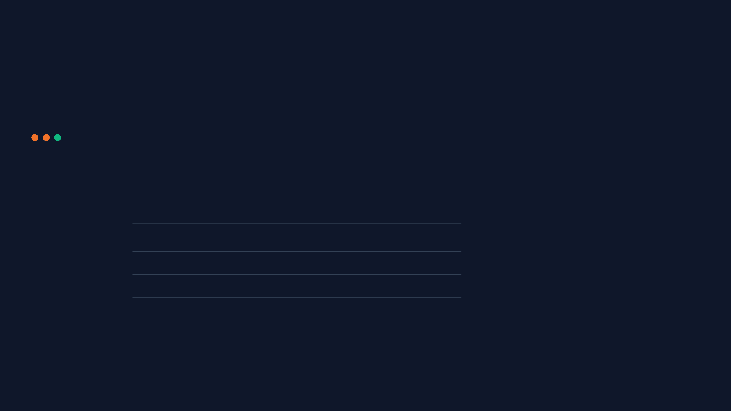







[본사] 관리자 및 구독 관리 (PC & Mobile)
본사 관리자 계정 생성 및 구독/결제 이력 조회 UI 명세
SmartCON Admin > Settings
결제 내역 (Billing)
Profile
Enterprise Plan Active
Manage
2026.01.01
Next billing date: 2026-02-01 ($99.00)
Enterprise Plan (Monthly)
₩110,000
Admins
Subscription
Admin Accounts
Invite Admin
2025.12.01
₩110,000
Enterprise Plan (Monthly)
Security
Name
Email
Role
Status
Action
김대표
ceo@smartcon.com
Active
Implementation Specs
OWNER
이이사
lee@smartcon.com
Active
1
Admin Invite
ADMIN
POST /api/v1/hq/admins
Role: OWNER only.
박과장
park@smartcon.com
ADMIN
Pending
Email invitation with registration link.
2
Subscription Info
GET /api/v1/hq/subscription
Integration: Stripe / PortOne API.
Show plan status, next billing, card info.
3
Payment History
GET /api/v1/hq/payments
Download Invoice (PDF) capability.
Filter by year/month.

Slide 12









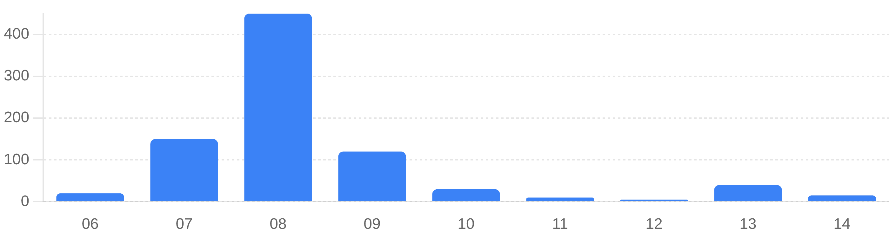
[현장] 현장 전용 대시보드 (PC & Mobile)
금일 신규/지각 노무자 현황 및 실시간 태깅 로그 요약 UI 명세
SmartCON Site Manager
2
SmartCON Site
스마트콘 본사 신축 공사
2026.01.20 (화)
지각 인원 12명이 발생했습니다.
금일 출역
지각 / 미출근
1
신규 등록
작업 팀
최근 출입 로그
142
12
5
8
3
김철수 (A팀)
정상
98% 출석
09:00 기준
계약 대기 2명
전체 투입
Face ID • 14:30
이영희 (B팀)
정상
시간대별 출역 현황 (Hourly Entry)
새로고침
GPS • 14:28
Implementation Specs
1
Late Calculation
• Logic:
checkInTime > siteConfig.startTime
2
Hourly Chart
•
GET /api/v1/site/stats/hourly
3
Mobile Dashboard
•
GET /api/v1/site/dashboard/summary

Slide 13
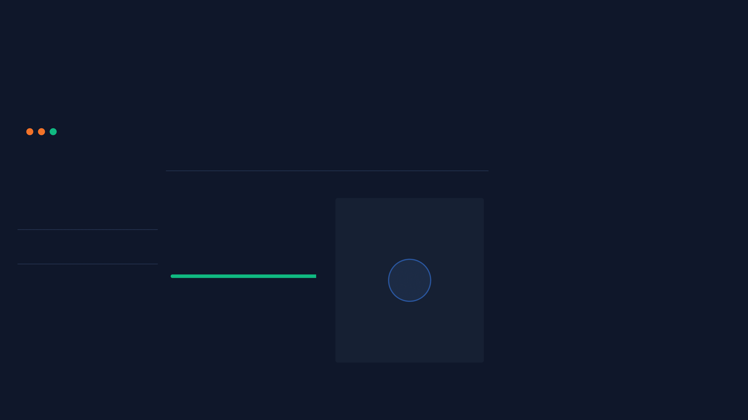








[현장] 실시간 출역 모니터링 및 상세
FaceNet 유사도 검증 결과 및 GPS 위치 정보 지도 표시 UI 명세
1
SmartCON Site Manager > Monitoring
2
출역 상세 정보
Recent Check-ins (24)
김철수 (Kim Chul-soo)
VERIFIED
김철수 (A팀)
Face
14:30
Face Verification
Location Check
3
이영희 (B팀)
인증 성공
GPS
14:28
박민수 (C팀)
일치율
98.5%
Face
14:25
Registered
Captured
위치
정상 (15m)
98.5% Match
Implementation Specs
1
Face Verification Lib: FaceNet (Python) / TensorFlow.js. Threshold: > 0.80 (Configurable).
2
GPS Geofencing Logic: Haversine Distance Formula. Radius: Default 500m from Site Center.
3
Detail API
Inside Site (15m)
GET /api/v1/attendance/{logId}
Return: images (S3 url), lat/lng, score.

Slide 14
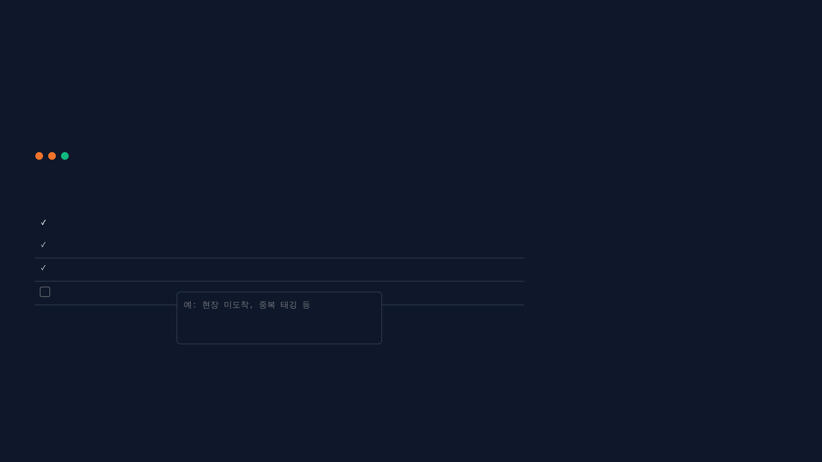





[현장] 출역 승인 및 거부 처리 (PC & Mobile)
미승인 목록 일괄 선택 및 거부 사유 입력 모달 로직 명세
SmartCON Site > Approvals
출역 승인 대기 (3)
1
2명 선택됨
김철수 (A팀)
2
승인
거부
06:45 • Face ID
✓
Worker
Time
Method
Status
박민수 (C팀)
김철수 (A팀)
06:45:12
Face ID
Pending
06:50 • GPS
✓
출역 거부 (Reject)
박민수 (C팀)
06:50:30
GPS
Pending
✓
선택한 2명의 출역을 거부하시겠습니까? 사유를 입력해주세요.
이영희 (B팀)
07:01:15
Face ID
Pending
Implementation Specs
1
Reject Logic
POST /api/v1/attendance/reject
Payload:
{ ids: [1, 2], reason: "..." }
취소
거부 확정
Action: Update status to 'REJECTED'.
2
Mobile Action Swipe Left/Right or Button Click. Immediate optimistic UI update.

Slide 15








[현장] 팀 편성 및 인력 배치 (PC & Mobile)
Drag & Drop 기반 미배정 인원 팀 할당 및 변경사항 저장 로직 명세
SmartCON Site > Team Mgmt
인원 배치 (Assign)
Team Assignment
Save Changes
김철수 (일반공)
Unassigned
3
Team A (목공)
2
이민호 (조적공)
1
박영수 (일반공)
2
김철수
최강타
Move to Team (2)
K
일반공
C
팀장
L
이민호
J
정형돈
Implementation Specs
조적공
목공
Drag & Drop
1
P
박영수
Lib:
일반공
@dnd-kit/core
(React).
Optimistic UI update required.
2
Batch Assign API
PUT /api/v1/teams/assign
Body:
{ teamId: 1, workerIds: [10, 12] }
3
Validation Check team capacity limit. Prevent assigning to multiple teams.

Slide 16
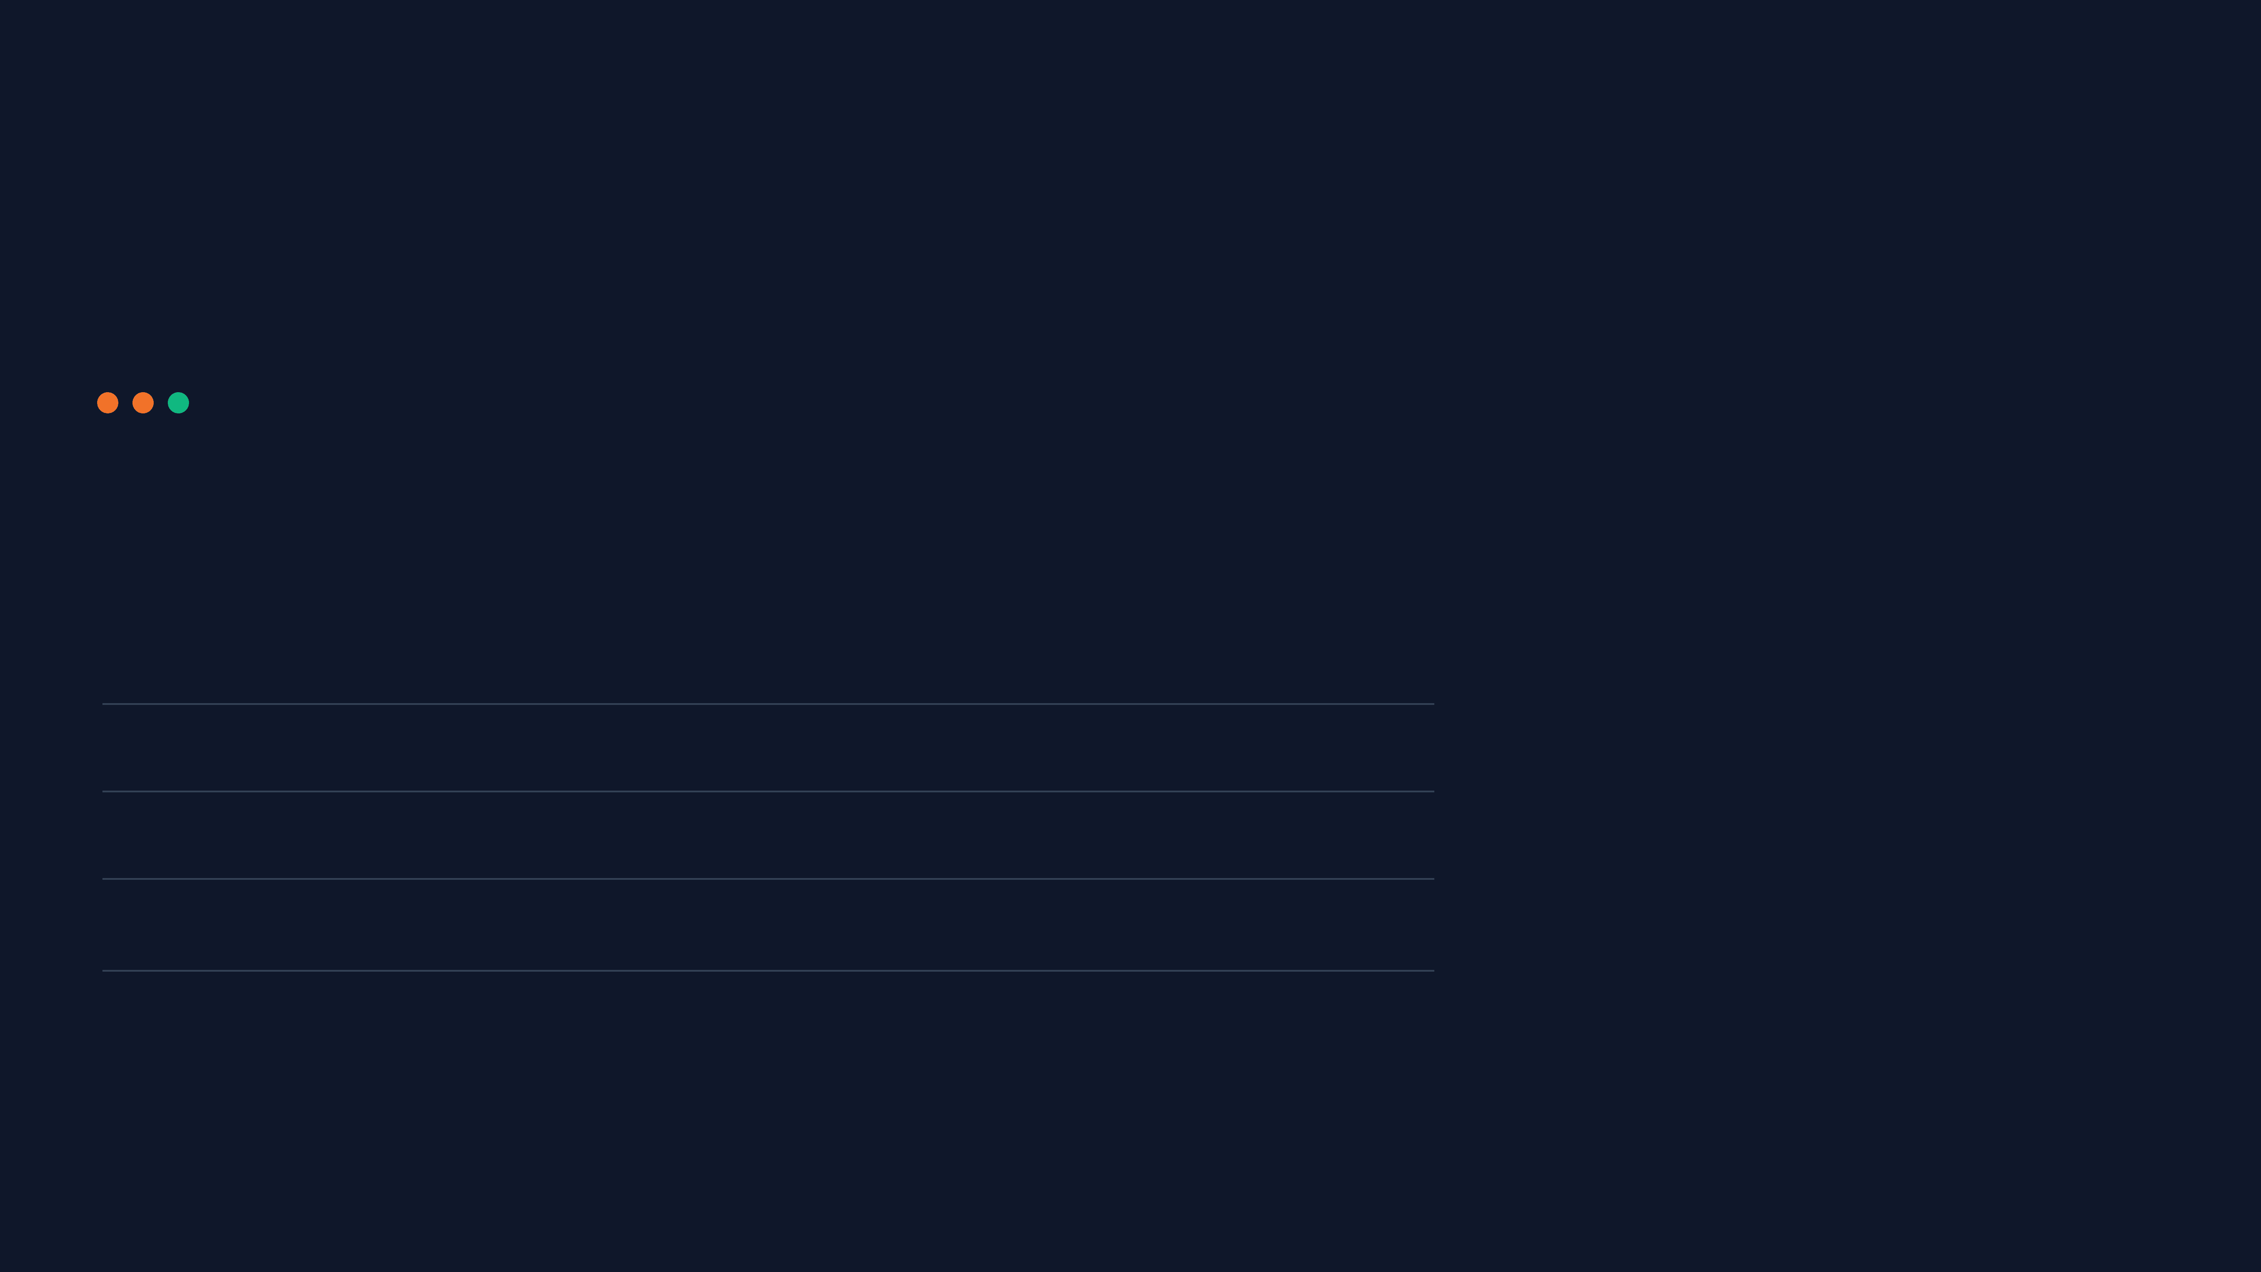



[현장] 근로계약서 관리 및 재발송 (PC & Mobile)
현장별 계약서 목록 조회 및 수정 요청 건에 대한 재발송 처리 명세
SmartCON Site > Contracts
계약 관리 (박영수)
All
Signed
Pending
Action Required (1)
Worker
Type
Date
Status
Action
수정 요청됨 "단가 정보가 잘못되었습니다."
김철수 (일반공)
일용직 근로계약
2026-01-15
SIGNED
2
PDF
계약서 재발송
이민호 (조적공)
일용직 근로계약
2026-01-16
PENDING
Remind
박영수 (일반공)
일용직 근로계약
2026-01-16
1
Implementation Specs
MOD REQ
Resend
1
List API
최강타 (팀장)
팀장 계약
2026-01-14
GET /api/v1/site/contracts
SIGNED
PDF
Filter: status=MOD_REQ
2
Resend Logic
POST /api/v1/contracts/{id}/resend
Invalidate old token, generate new link, send Kakao/SMS.
3
Status Update On resend success: Status -> PENDING.

Slide 17
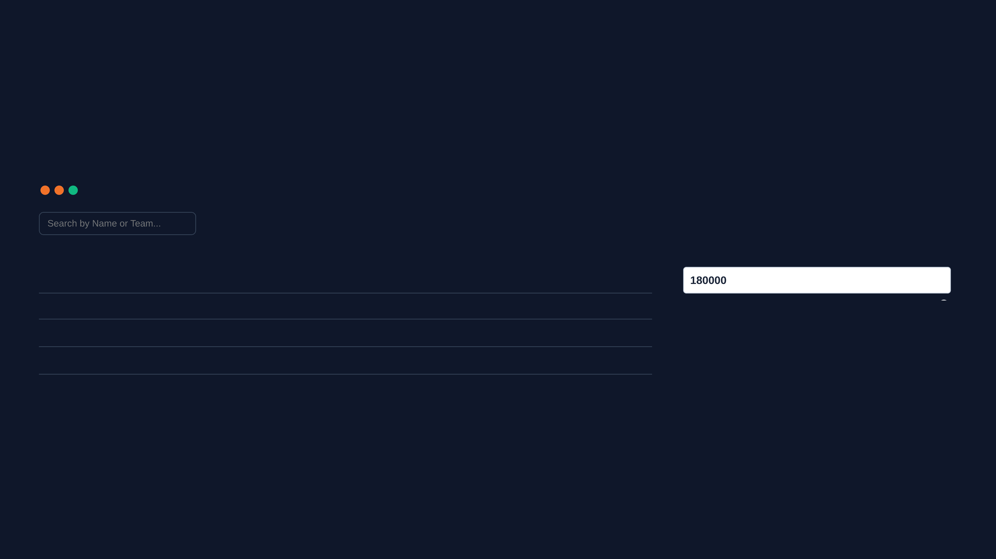
[현장] 노무자 정보 및 단가 관리 (PC & Mobile)
현장 투입 노무자 기본 단가 수정 및 해당 단가 출역 현황 자동 소급 명세
SmartCON Site > Worker Mgmt
단가 수정 (Edit Wage)
Current Wage
Name
Role
Daily Wage
Bank Account
Last Updated
Action
170,000 KRW
New Wage (KRW)
김철수
일반공
150,000
Shinhan 110-***-******
2026-01-10
Edit
이민호
조적공
180,000
Woori 1002-***-******
2026-02-01
1
2
Edit
Apply to this month's logs
박영수
일반공
150,000
Hana 330-***-******
2025-12-20
Edit
Update Wage
Implementation Specs
최강타
팀장
220,000
Kakao 3333-***-******
2026-01-05
Edit
1
Update API
PUT /api/v1/site/workers/{id}/wage
Body: { amount: 180000, retroactive: true }
2
Retroactive Logic
If
retroactive: true
, update current-month 'PENDING' logs'
estimated_pay
.
3
History Log
Insert into
wage_history
(worker_id, old_val, new_val, updated_by).

Slide 18
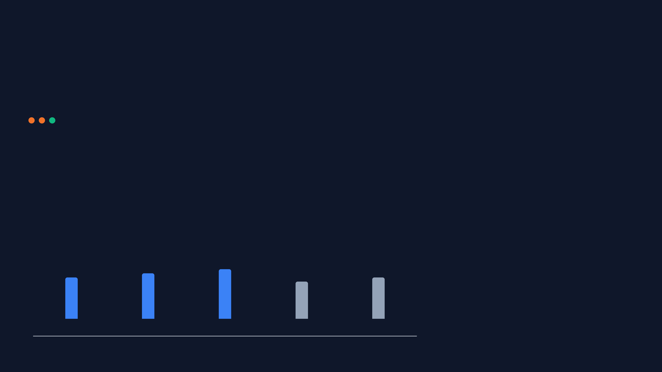




[팀장] 팀원 관리 대시보드 (PC & Mobile)
소속 팀원 수, 금일 출역 인원 및 주간 팀원 출역 현황 차트 UI 명세
SmartCON Team Leader > Dashboard
Team Dashboard
Team A (Carpentry) Overview
2026.01.19 (Mon)
Today
10 / 12
2
Total Members
Today's Attendance
Issues
12
10
1
1
Rate
83%
New +1
83.3% Rate
Contract Pending
Implementation Specs
Weekly Attendance Trend
1
Dashboard API
GET /api/v1/team/dashboard
—
Aggregated stats for the logged-in team leader's team.
12
2
Chart Visualization
Chart.js
— Bar chart of last 7 days
10
11
10
attendance.
9
3
Mobile Refresh Pull-to-refresh to update stats; real-time socket updates optional.
Mon
Tue
Wed
Thu
Fri

Slide 19
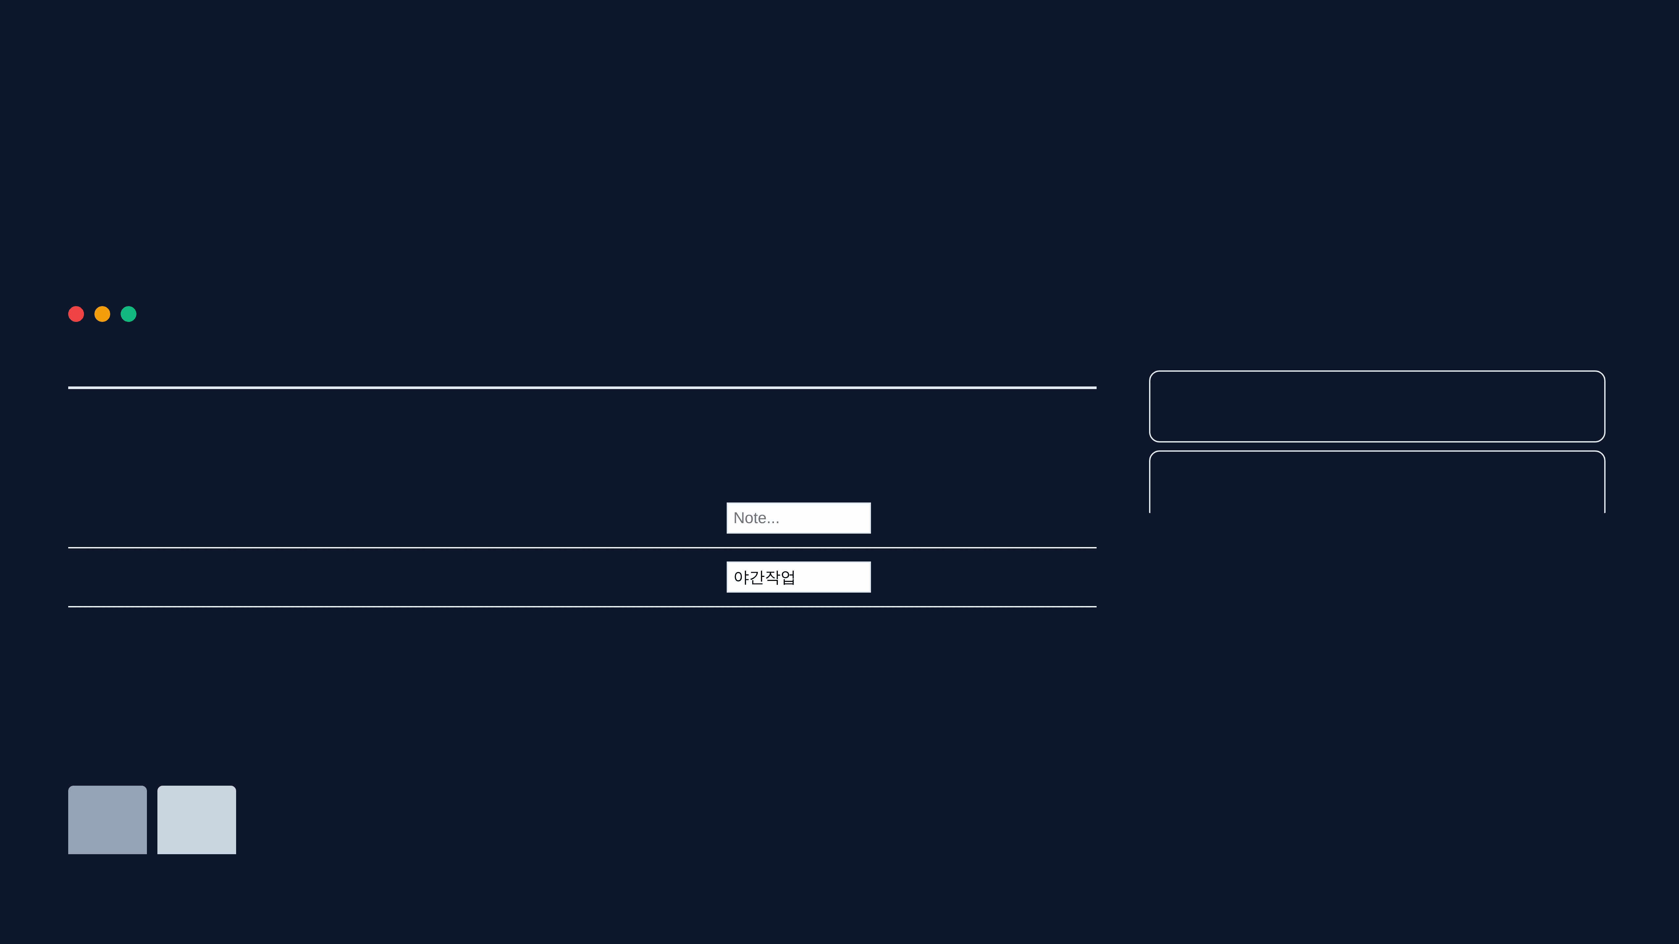







[팀장] 작업일보 작성 및 공수 관리 (PC & Mobile)
날짜별 공수(0.5 단위) 입력 스테퍼 및 현장 작업 사진 업로드 UI 명세
SmartCON Team > Daily Report
작업일보 (Daily Report)
Daily Work Report
2026.01.20 (Tue)
Worker Man-hours
김철수
1.0
일반공
Name
Role
Man-day
Remarks
2
1
이민호
1.5
김철수
일반공
1.0
조적공
이민호
조적공
Implementation Specs
1.5
1
Man-hour Logic Step: 0.5 unit. Range: 0.0 ~ 2.5.
Site Photos
2
Image Compression
Lib:
Drag & Drop files here or click to upload
browser-image-compression
Max Size: 1MB.
3
Submit API
POST /api/v1/reports
Includes worker list & photo URLs.

Slide 20
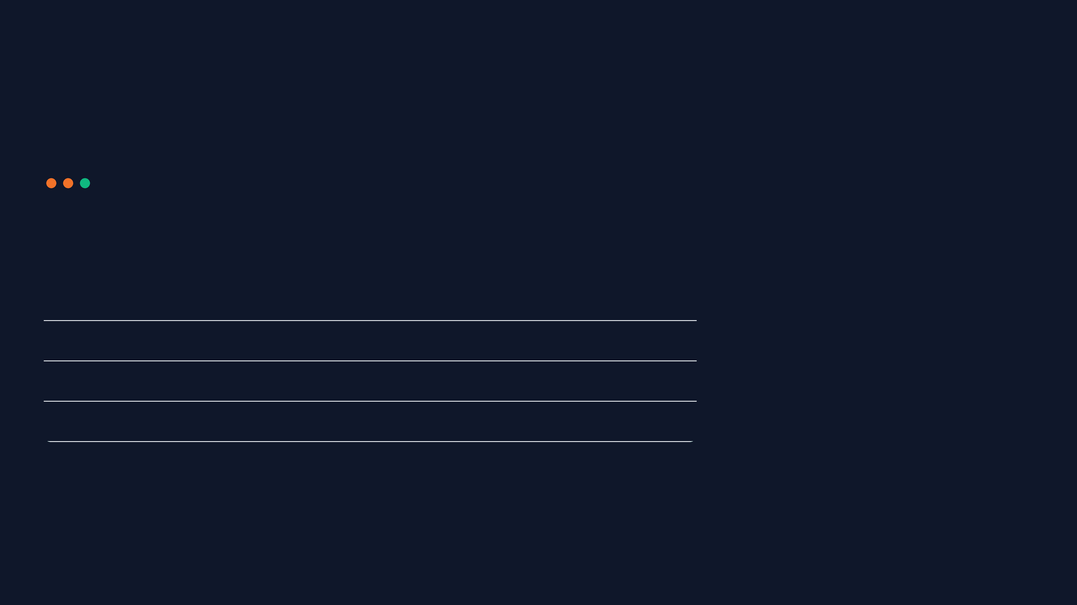


[팀장] 팀 출역 및 계약 조회 (PC & Mobile)
팀원들의 개별 출역 시간 확인 및 미서명 팀원 대상 서명 요청 전송 명세
SmartCON Team > Attendance
팀원 출역 현황
2026-01-20
Request All Pending
김철수
Name
Check-In
Check-Out
Attendance
Contract
Action
06:45 ~ 17:05
출근완료
김철수 (일반공)
06:45:12
17:05:33
-
이민호
계약요청
Present
Signed
06:50 ~ Working
2
이민호 (조적공)
06:50:22
-
Working
Send Req
1
Pending
박영수 (일반공)
-
-
-
Implementation Specs
Absent
Signed
1
List API
정형돈 (목공)
06:55:10
17:00:05
Present
Send Req
GET /api/v1/team/attendance
Pending
Params: date, teamId. Returns worker list with time logs &
contract status.
2
Request Contract
POST /api/v1/contracts/request
Triggers AlimTalk/SMS with signing link to worker.
3
Status Sync Contract status updates in real-time via WebSocket or polling (interval: 30s).

Slide 21
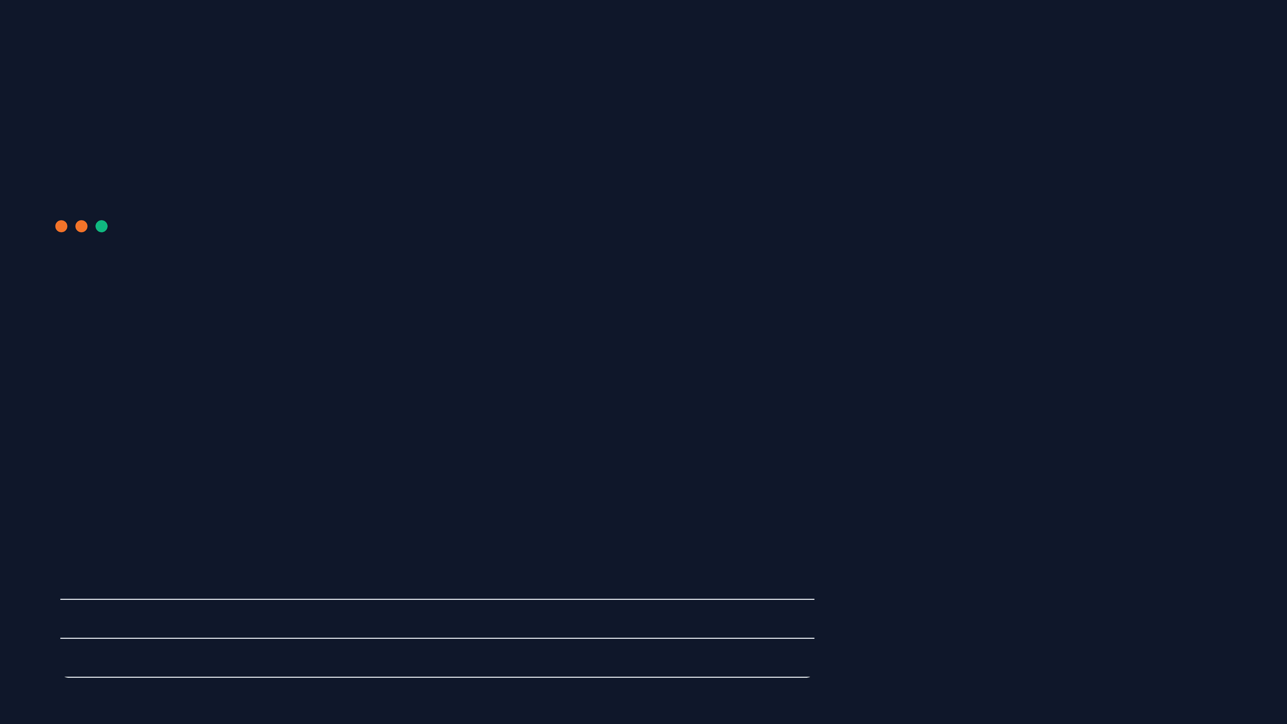






[노무자] 개인 대시보드 및 출역 확인 (PC & Mobile)
나의 출역 요약 및 프로젝트별 누적 공수 정보 제공 UI 명세
SmartCON Worker > Dashboard
Hello, Kim Chul-soo 👋
My Dashboard
2026.01
Jan 2026
Est. Pay
2
18.5 MD
3.25M
Total Man-days
Est. Pay (KRW)
1
Active Sites
Recent Logs
18.5
3,250,000
2
01.20 (Tue)
1.0
This Month
Pre-tax
Site A, Site B
Site A
Confirmed
Recent Attendance Logs
Implementation Specs
Date
Site
Time
Man-day
Status
1
Dashboard API
GET /api/v1/worker/dashboard
2026-01-20
Seoul Apt Site A
07:00 - 17:00
1.0
Confirmed
Returns monthly summary & recent 5 logs.
2
Pay Calculation
2026-01-19
Seoul Apt Site A
07:00 - 17:00
1.0
Confirmed
Sum(DailyWage * ManDay)
Based on 'Confirmed' logs only.
2026-01-18
Busan Office B
07:00 - 12:00
0.5
Pending
3
Status Enum PENDING (Team Leader Input) -> APPROVED (Site Manager) -> CONFIRMED (Final).

Slide 22
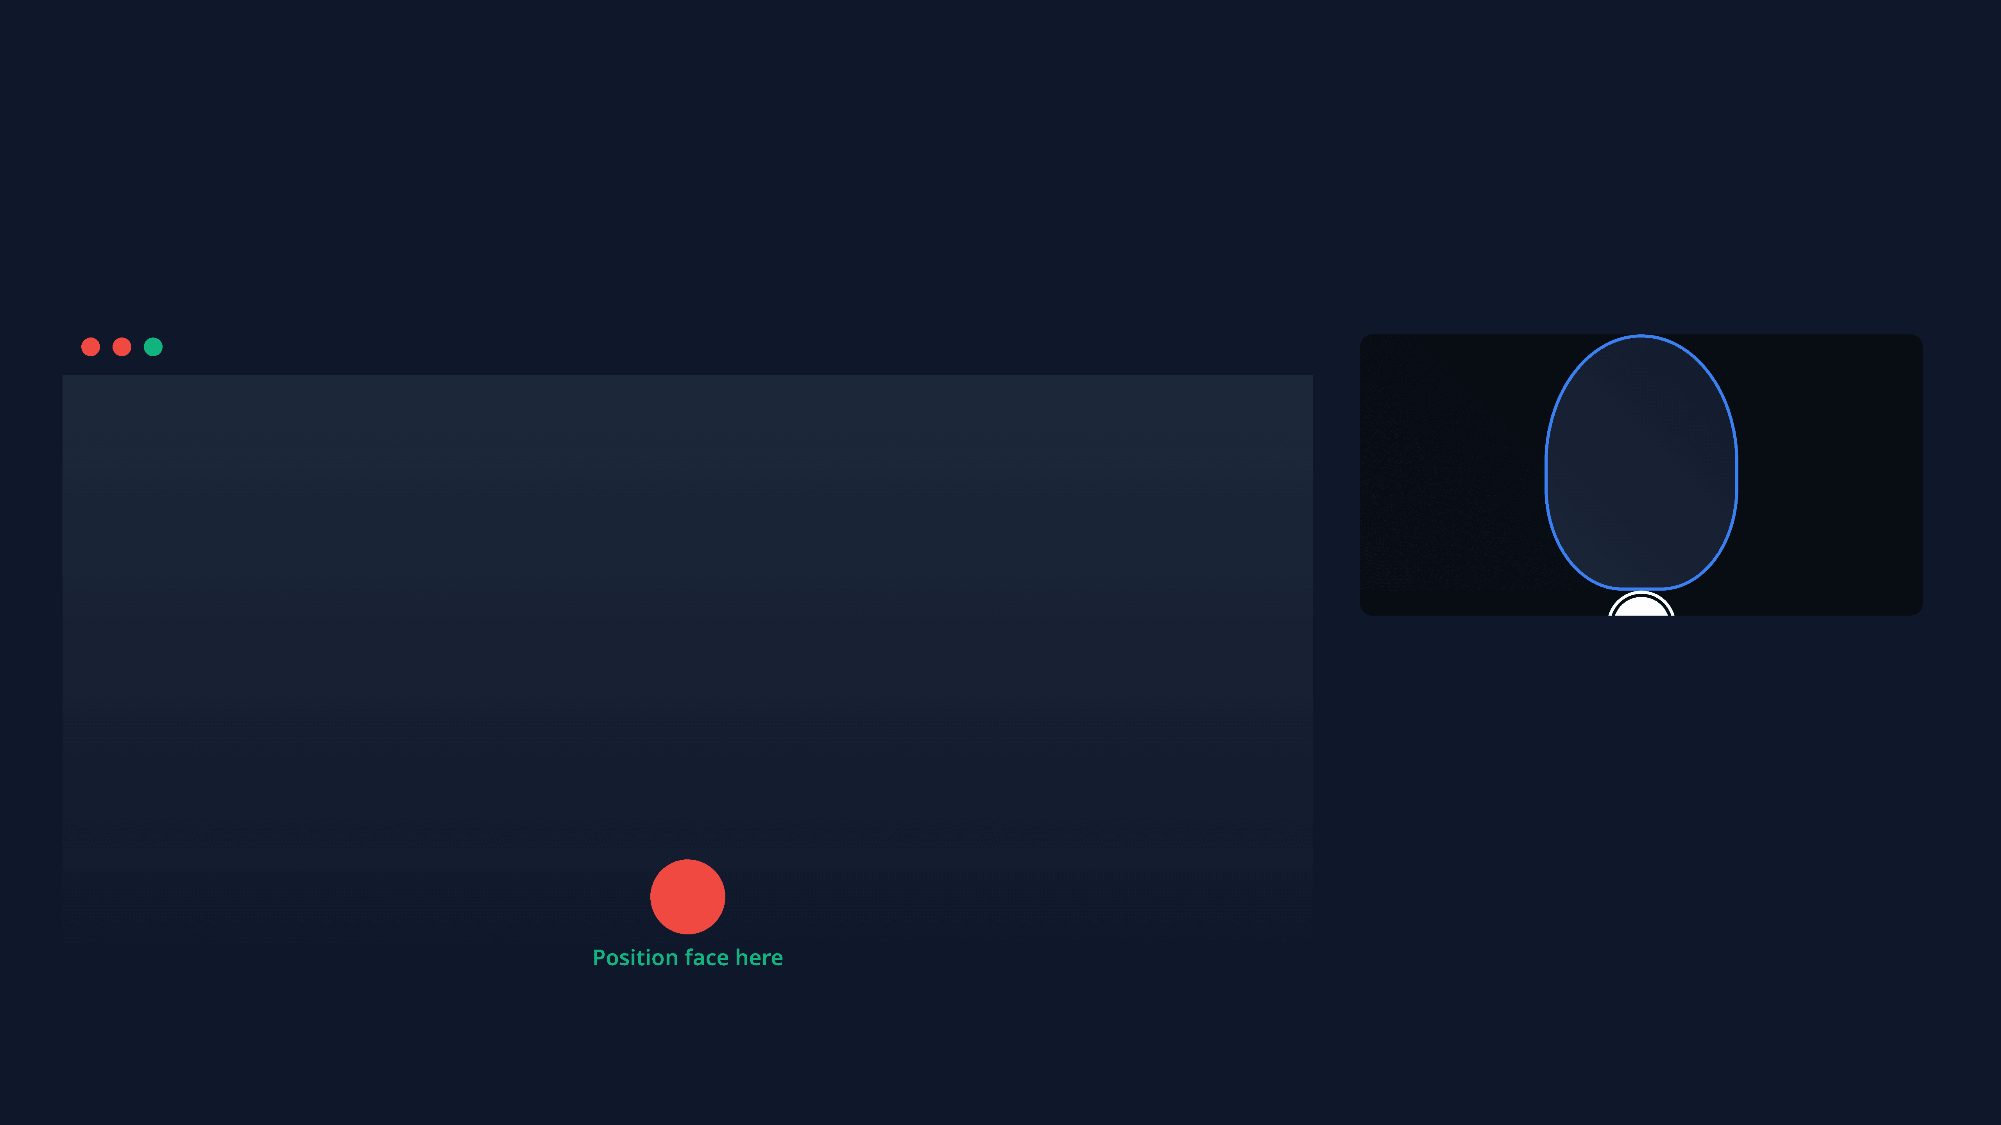
[노무자] 안면 데이터 등록 (PC & Mobile)
Camera API 기반 가이드라인 캡처 및 임베딩 벡터 추출 프로세스 명세
SmartCON Worker > Face Registration
2
1
Implementation Specs
1
Camera Access
navigator.mediaDevices.getUserMedia({ video: true })
PC: Webcam, Mobile: Front Camera.
2
Face Detection (Client)
Lib:
face-api.js
(TinyFaceDetector). Ensure 1 face is present before
Position face here
capture.
3
Registration API
POST /api/v1/workers/face
Multipart/form-data (image file). Server extracts & saves
embedding (FaceNet).

Slide 23


[노무자] 전자 계약 서명 (PC & Mobile)
HTML 템플릿 렌더링 및 Canvas API 활용 베지어 곡선 서명 패드 명세
SmartCON Worker > Contract Sign
Sign Here
STANDARD LABOR CONTRACT
Employer:
Smart Construction Co., Ltd.
Kim Chul Soo
Employee:
Kim Chul-soo
2
Date:
2026-01-20
Article 1 (Purpose) This contract aims to define the working conditions... Article 2 (Wage) The daily wage shall be 150,000 KRW... Article 3 (Safety) The employee must follow all safety regulations...
Clear
Confirm
1
(Scroll to read full content...)
Implementation Specs
1
Canvas API
Lib:
react-signature-canvas
Use Bezier
curves for smooth lines.
2
Data Handling
Convert canvas to Base64 PNG.
canvas.toDataURL('image/png')
Signature Required
Open Signature Pad
3
PDF Merge
Backend: Overlay signature image on PDF
template using
iText, PDFBox
.

Slide 24



[노무자] 월간 출역 캘린더 및 예상 급여 (PC & Mobile)
캘린더 기반 공수 표시 및 세전 예상 급여 자동 계산 로직 명세
SmartCON Worker > Calendar
My Calendar
January 2026
Monthly Summary
S
M
T
W
T
F
S
Sun
Mon
Tue
Wed
Thu
Fri
Sat
1
2
3
Total Man-days
18.5 MD
4
5
6
7
8
9
10
28
29
30
31
1
2
3
Daily Wage
150,000
2
Total (Jan)
18.5 MD
1.0
Est. Pay
2.77M KRW
4
5
6
1
Est. Pay (Pre-tax)
2,775,000
7
8
9
10
1.0
1.0
0.5
1.0
1.0
Implementation Specs
1
Monthly API
GET /api/v1/worker/attendance/monthly
Params: year, month. Returns array of daily logs.
2
UI Library
PC:
react-calendar
with custom tile content. Mobile:
react-native-calendars
.
3
Calculation Client-side sum for estimation. Disclaimer: "Actual pay may vary due to tax/deductions."

Slide 25






기술 명세 및 최종 점검 리스트
안정적인 시스템 운영을 위한 백엔드 핵심 기술 및 배포 전 필수 점검 항목
Multi-tenant Isolation
Final Checklist
데이터 격리를 위해 모든 테이블에 tenant_id 컬럼을 추가하고, Hibernate Filter를 통해 쿼리 레벨에서 자동 필터링을 적용합니다.
Frontend (React/Native)
@Filter(name = "tenantFilter", condition = "tenant_id = :tenantId")
모든 입력 폼 유효성 검사 (Validation) 적용
Security & Encryption
API 에러 응답에 대한 사용자 알림 (Toast/Alert)
주민등록번호 및 계좌번호는 AES-256 알고리즘으로 암호화하여 DB에 저장하며, 비밀번호는 Salt를 포함한 SHA-256 해싱을 적용합니다.
모바일 반응형 레이아웃 깨짐 확인
Cipher.getInstance("AES/CBC/PKCS5Padding");
Backend (Spring Boot)
테넌트 격리 필터 동작 테스트 (Unit Test)
Performance Optimization
Swagger API 문서 최신화 및 예제 값 확인
JWT 토큰 블랙리스트 및 공통 코드 캐싱을 위해 Redis를 사용하고, 대용량 정산 데이터 처리는 Spring Batch를 통해 비동기로 수행합니다.
@Cacheable(value = "commonCodes", key = "#codeGroup")
* 모든 항목이 'Checked' 상태여야 운영 배포가 가능합니다.

